Slide 1

LABORATORIO NACIONAL DE INFORMÁTICA AVANZADA
EXAMEN DE MEDIO TÉRMINO
Integrantes:
Generación: MCA 2018-2020
Cinthia Selene Morales Luna
Víctor Ortiz Pérez
Fernanda Izamar Zurita Barbosa
Dr. Horacio Tapia Mcclung
Sistemas Distribuidos II
02 de Julio de 2019

Slide 2
R E T O
Taxis NYC
Lectura
Limpieza
Cálculo
Extracción de información
Resultados
Medallón más viajes
Horas día

Slide 3
B I B L I O T E C A S
Bibliotecas indispensables para la ejecución de cada uno de los apartados solicitados:
1 | import dask.dataframe as dd
2 | import pandas as pd
3 | import matplotlib.pyplot as plt
4 | from pyproj import Proj, transform
5 | from time import time
6 | from bokeh.models import BoxZoomTool
7 | from bokeh.plotting import figure, output_notebook, show
8 | from bokeh.tile_providers import STAMEN_TERRAIN

Slide 4
L I M P I E Z A D E R E G I S T R O S
Listado de primeras acciones realizadas.
1 | Conversión de datos en columnas que se lograron identificar para evitar errores posteriores.
2 | Producir nuevas columnas renombradas de forma que no afecten ejecuciones siguientes.
3 | Identificar columnas necesarias para la creación de un dataframe de resultados.
4 | Encontrar si existen renglones con errores en sus datos. -Campos vacíos
5 | Exclusión de registros, haciendo uso de criterios específicos: -Columna (passenger_count): Contiene el número de pasajeros por taxi, se realizó una limpieza de los datos tomando en cuenta solo aquellos en donde el numero de pasajeros fuera menor a 4 de acuerdo a la siguiente referencia https://www.anuevayork.com/los-taxis-en-nueva-york. -Columnas (pickup_longitude, pickup_latitude, dropoff_longitude, dropoff_latitude): Contienen coordenadas de llevada y recogida donde solo se conservan las que se encuentren dentro del rango siguiente (-74.253842,-73.709271) y (40.495089,40.910281).

Slide 5
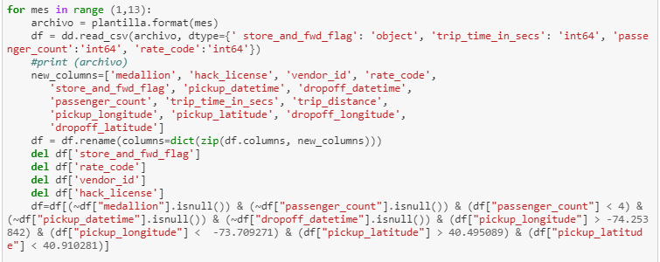

Slide 6
DEFINICIÓN DEL DATAFRAME DE RESULTADOS QUE CONTIENE CADA UNOS DE LOS MESES CON LOS QUE SE TRABAJARÁN Y LAS COLUMNAS REQUERIDAS.
df_resultados = pd.DataFrame( index=[1,2,3,4,5,6,7,8,9,10,11,12],
columns = ['mes','mean_distance','tiempo_mean_distance', 'mean_time','tiempo_mean_time','viajes_largos', 'numero_taxis_diferentes','medallion_mas_viajes_largos', 'numero_viajes_max_medallion'])

Slide 7
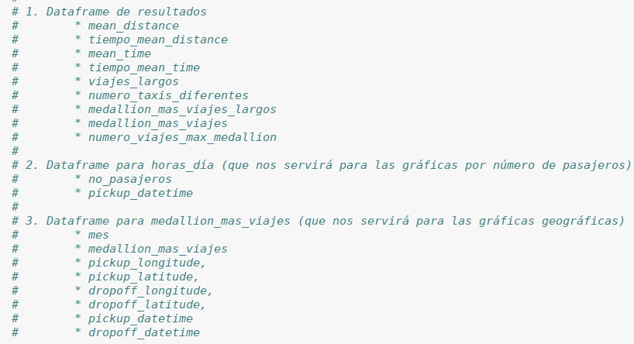
CÁLCULOS

Slide 8
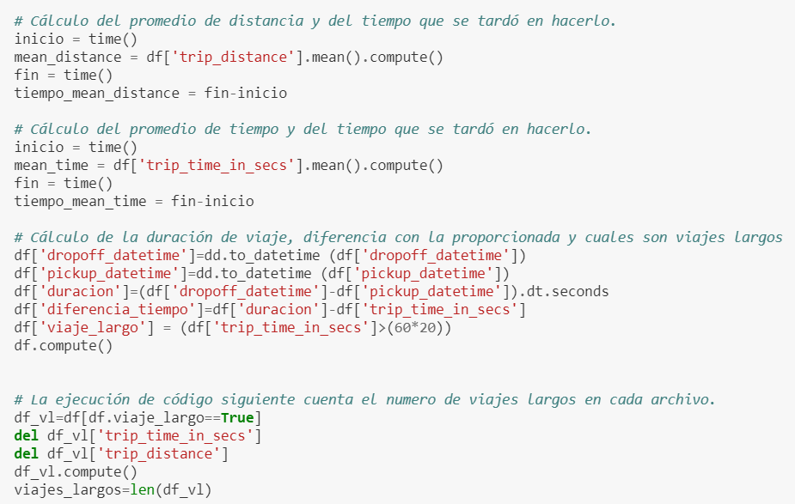
CÁLCULOS

Slide 9
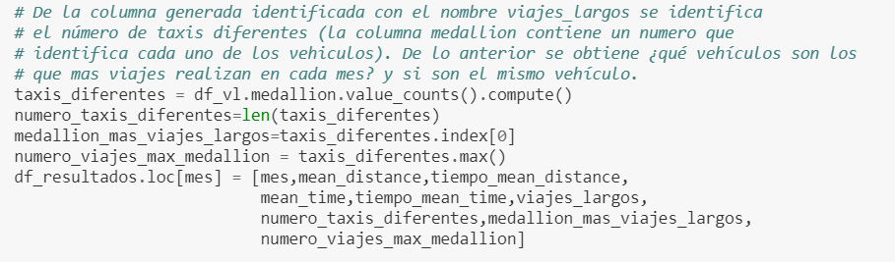
CÁLCULOS

Slide 10
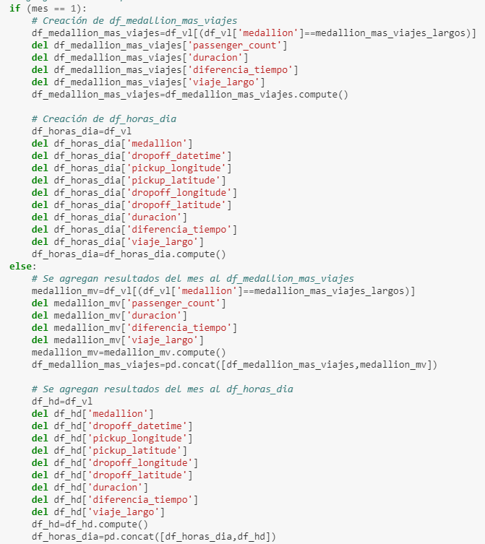
CÁLCULOS

Slide 11
D A T A F R A M E D E R E S U L T A D O S

Slide 12
D A T A F R A M E M E D A L L I O N – M A S – V I A J E S
Los datos servirán para producir las gráficas las gráficas geográficas.
1 | mes
2 | medallion_mas_viajes
3 | pickup_longitude
4 | pickup_latitude
5 | dropoff_longitude
6 | dropoff_latitude
7 | pickup_datetime
8 | Dropoff_datetime

Slide 13
D A T A F R A M E D E DF_H O R A S _ D Í A
Proporcionará los datos para generar las gráficas por número de pasajeros.
1 | no_pasajeros
2 | pickup_datetime

Slide 14
GRÁFICA TEMPORAL DEL PROMEDIO DE PASAJEROS, AGREGADOS POR DÍAS DEL AÑO. SOLUCIÓN
Se realizó una gráfica con base a el dataframe df_horas_día, ingresando una nueva columna llamada día_del_anio donde le asignamos el día del año mediante la columna pickup_datetime, se agrupan los datos dentro de una variable llamada día_anio y se obtiene el promedio de cada uno de los días del año guardando los datos dentro de una variable llamada resultado_pasajeros_día , se buscan los índices y se muestran dentro de la gráfica los resultados de esta variable.
df_horas_dia["dia_del_anio"]= df_horas_dia["pickup_datetime"].dt.dayofyear
dia_anio = df_horas_dia.groupby('dia_del_anio’)
resultado_pasajeros_dia = dia_anio.passenger_count.mean()
resultado_pasajeros_dia = resultado_pasajeros_dia
resultado_pasajeros_dia = resultado_pasajeros_dia.sort_index()
resultado_pasajeros_dia.plot.line(style="-*", figsize=(25,15), color="green") plt.ylabel("Número_de_pasajeros")

Slide 15
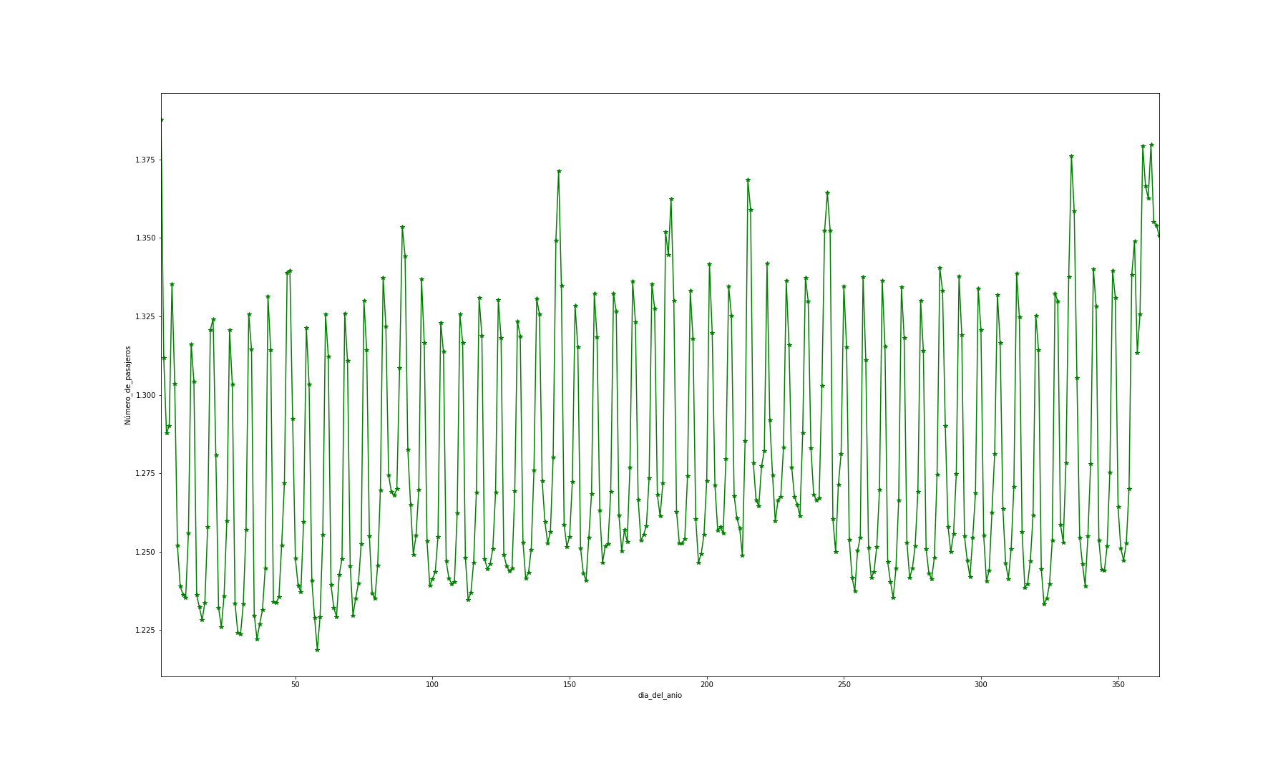
GRÁFICA TEMPORAL DEL PROMEDIO DE PASAJEROS,
AGREGADOS POR DÍAS DEL AÑO.
GRÁFICA OBTENIDA

Slide 16
GRÁFICA TEMPORAL DEL PROMEDIO DE PASAJEROS,
AGREGADOS POR DÍAS DEL AÑO. CONCLUSIONES
De acuerdo a la gráfica anual obtenida anteriormente se puede notar que los picos en los que existen un número mayor de pasajeros corresponden a los días festivos de los Estados Unidos:
Ejemplos:
Existe un incremento de pasajeros a principios del mes de julio, debido al día de la independencia.
Existe un incremento de pasajeros en el periodo del 15 de diciembre al 1 de enero, posiblemente debido a las fiestas decembrinas.

Slide 17
GRÁFICA TEMPORAL DEL PROMEDIO DE PASAJEROS, AGREGADOS POR DÍAS DE LA SEMANA. SOLUCIÓN
Se realizó una nueva columna día_de_la_semana buscando los días de la semana.
Se realizó un ciclo para poder buscar por mes.
Se agrupo dentro de la variable días_semana
Se realizó el promedio por día de la semana y se calculo el promedio de numero de pasajero por día.

Slide 18
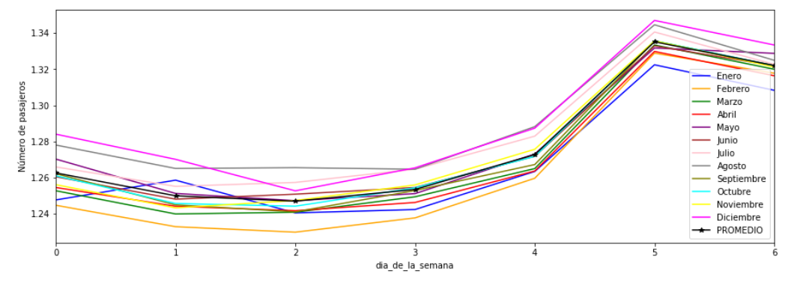
GRÁFICA TEMPORAL DEL PROMEDIO DE PASAJEROS,
AGREGADOS POR DIAS DE LA SEMANA.

Slide 19
GRÁFICA TEMPORAL DEL PROMEDIO DE PASAJEROS,
AGREGADOS POR DÍAS DE LA SEMANA.
CONCLUSIONES
El día con mayor cantidad de pasajeros es el sábado, seguido del domingo.
El día con menor numero de pasajeros es el miércoles.

Slide 20
GRÁFICA TEMPORAL DEL PROMEDIO DE PASAJEROS,
AGREGADOS POR HORAS DEL DÍA.
SOLUCIÓN
Se realizó una gráfica con base a el dataframe df_horas_día ingresando una nueva columna llamada horas donde le asignamos la hora del día mediante la columna pickup_datetime, se agrupan los datos en una variable días_horas y se saca el promedio de cada de las horas del día acumulándolos en una variable llamada resultado_personas_horas, por ultimo se obtienen los índices y se muestra dentro de la gráfica.
df_horas_dia["horas"] = df_horas_dia["pickup_datetime"].dt.hour
dias_horas = df_horas_dia.groupby("horas")
resultado_personas_horas = dias_horas.passenger_count.mean()
resultado_personas_horas = resultado_personas_horas
resultado_personas_horas = resultado_personas_horas.sort_index() resultado_personas_horas.plot.line(style="-*", figsize=(25,15),color="green")
plt.ylabel("Número de pasajeros")

Slide 21
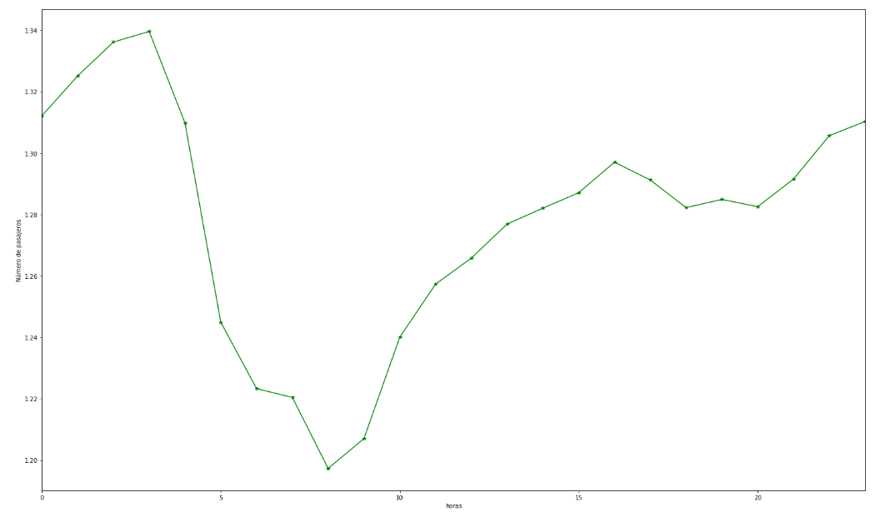
GRÁFICA TEMPORAL DEL PROMEDIO DE PASAJEROS,
AGREGADOS POR HORAS DEL DÍA.
GRÁFICA OBTENIDA

Slide 22
GRÁFICA TEMPORAL DEL PROMEDIO DE PASAJEROS,
AGREGADOS POR HORAS DEL DÍA.
CONCLUSIONES
Los pasajeros aumentan a partir de las 6 de la noche.
Los pasajeros disminuyen cerca de las 3 de la mañana.
El pico mas bajo es cerca de las 6 de la mañana.

Slide 23
MAPA DE LOS SITIOS DONDE SE SUBEN Y BAJAN PASAJEROS AGRUPADOS POR DÍA DE LA SEMANA Y POR HORA DEL DÍA SOLUCIÓN
-Se realizó una función para convertir las columnas de pickup_logitude, pickup_latitude, dropoff_logitude y dropoff_latitude en formato web Mercator.
-Utilizando en dataframe df_medallion_mas_viajes anexamos nuevas columnas con los resultados y buscamos los datos que estén por día de la semana.
-Copiamos las columnas del dataframe anterior a df_do con las columnas que vamos a necesitar para realizar la gráfica de puntos.
-Creamos dataframes por día de la semana.
-Graficamos los puntos.

Slide 24
MAPA DE LOS SITIOS DONDE SE SUBEN Y BAJAN PASAJEROS AGRUPADOS POR DÍA DE LA SEMANA Y POR HORA DEL DÍA SOLUCIÓN - EJEMPLO
def convertCoords(row): x2,y2 = transform(Proj(init='epsg:4326'), Proj(init='epsg:3857'),row['dropoff_longitude'],row['dropoff_latitude']) return pd.Series([x2,y2]) df_medallion_mas_viajes[['columnado_x','columnado_y']]= df_medallion_mas_viajes.apply(convertCoords,axis=1) df_medallion_mas_viajes['dropoff_day'] = df_medallion_mas_viajes['dropoff_datetime'].dt.weekday
df_do = df_medallion_mas_viajes[['columnado_x','columnado_y','dropoff_day']].copy()
df_do_0 = df_do[df_do.dropoff_day == 0]
df_do_1 = df_do[df_do.dropoff_day == 1]
df_do_2 = df_do[df_do.dropoff_day == 2]
df_do_3 = df_do[df_do.dropoff_day == 3]
df_do_4 = df_do[df_do.dropoff_day == 4]
df_do_5 = df_do[df_do.dropoff_day == 5]
df_do_6 = df_do[df_do.dropoff_day == 6]
options1 = (line_color=None, fill_color='blue', size=7)
options2 = (line_color=None, fill_color='red', size=7)
options3 = (line_color=None, fill_color='yellow', size=7)
options4 = (line_color=None, fill_color='green', size=7)
options5 = (line_color=None, fill_color='purple', size=7)
options6 = (line_color=None, fill_color='orange', size=7)
options7 = (line_color=None, fill_color='pink', size=7)
output_notebook()
muestras8 = df_do_0.sample(n=200, replace=True)
muestras9 = df_do_1.sample(n=200, replace=True)
muestras10 = df_do_2.sample(n=200, replace=True)
muestras11 = df_do_3.sample(n=200, replace=True)
muestras12 = df_do_4.sample(n=200, replace=True)
muestras13 = df_do_5.sample(n=200, replace=True)
muestras14 = df_do_6.sample(n=200, replace=True)
p=base_plot()
p.add_tile(STAMEN_TERRAIN)
p.circle(x=muestras8['columnado_x'], y = muestras8['columnado_y'], **options1, legend='Lunes') p.circle(x=muestras9['columnado_x'], y = muestras9['columnado_y'], **options2, legend='Martes') p.circle(x=muestras10['columnado_x'], y = muestras10['columnado_y'], **options3, legend='Miercoles') p.circle(x=muestras11['columnado_x'], y = muestras11['columnado_y'], **options4, legend='Jueves') p.circle(x=muestras12['columnado_x'], y = muestras12['columnado_y'], **options5, legend='Viernes') p.circle(x=muestras13['columnado_x'], y = muestras13['columnado_y'], **options6, legend='Sabado') p.circle(x=muestras14['columnado_x'], y = muestras14['columnado_y'], **options7, legend='Domingo’)
show(p)

Slide 25
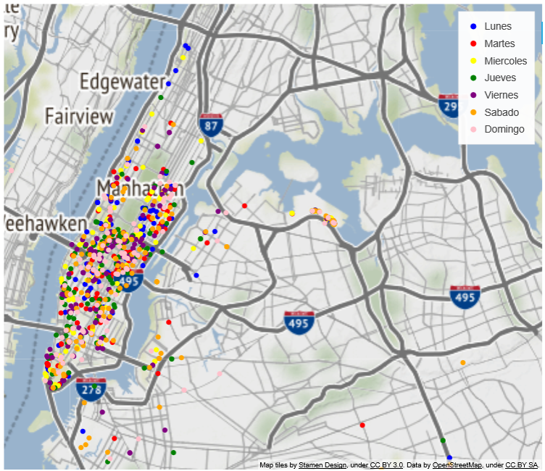
MAPA DE LOS SITIOS DONDE SE SUBEN PASAJEROS AGRUPADOS POR DÍA DE LA SEMANA

Slide 26
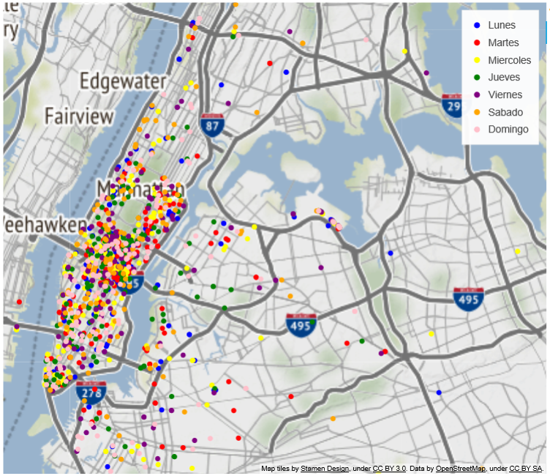
MAPA DE LOS SITIOS DONDE SE BAJAN PASAJEROS AGRUPADOS POR DÍA DE LA SEMANA

Slide 27
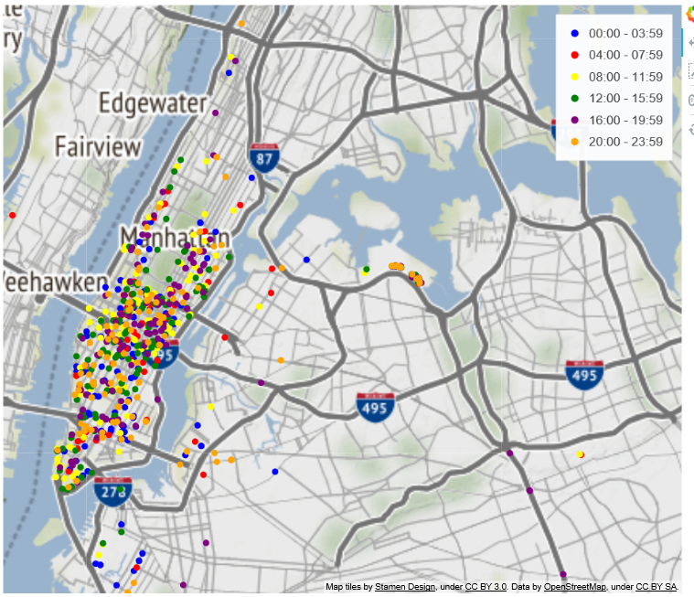
MAPA DE LOS SITIOS DONDE SE SUBEN PASAJEROS AGRUPADOS POR HORA DEL DÍA

Slide 28
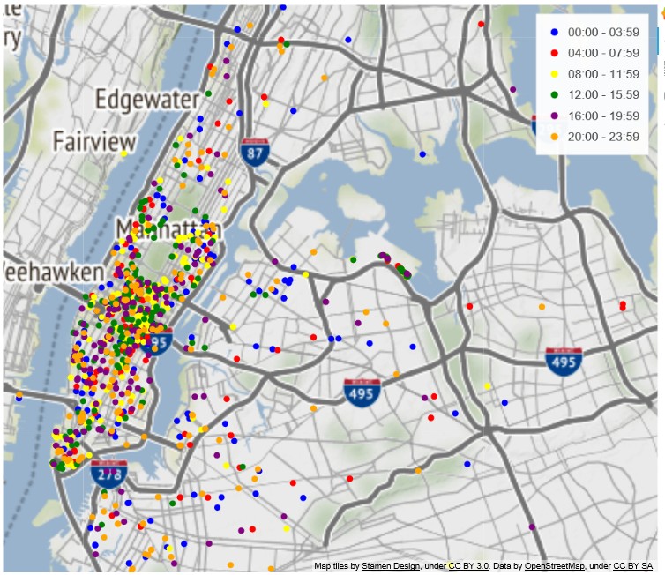
MAPA DE LOS SITIOS DONDE SE BAJAN PASAJEROS AGRUPADOS POR HORA DEL DÍA

Slide 29
A P R E N D I Z A J E
Futuras experiencias
Lectura
Limpieza
Cálculo
Extracción de información
MUESTRA
Resultados
Medallón más viajes
Horas día

Slide 30
FIN

